Slide 1



Influencia de la Cultura de Aprendizaje en la Elección de Empresa de la Generación Z en India
En un mercado laboral en constante evolución, las aspiraciones y preferencias de la Generación Z están moldeando el futuro del empleo. Este proyecto tiene como objetivo adentrarse en los factores críticos que influyen en el proceso de toma de decisiones de este grupo demográfico al seleccionar un empleador. Con un enfoque en la cultura de aprendizaje y las recompensas, exploramos cómo estos elementos impactan la elección de empresa de la Generación Z a través de un enfoque de aprendizaje automático.
by nicolas galeano ruiz

Slide 2

Información del Dataset
Número de Entradas:
235
Número de Columnas:
15
Porcentaje de Población Encuestada en India:
98%

Slide 3
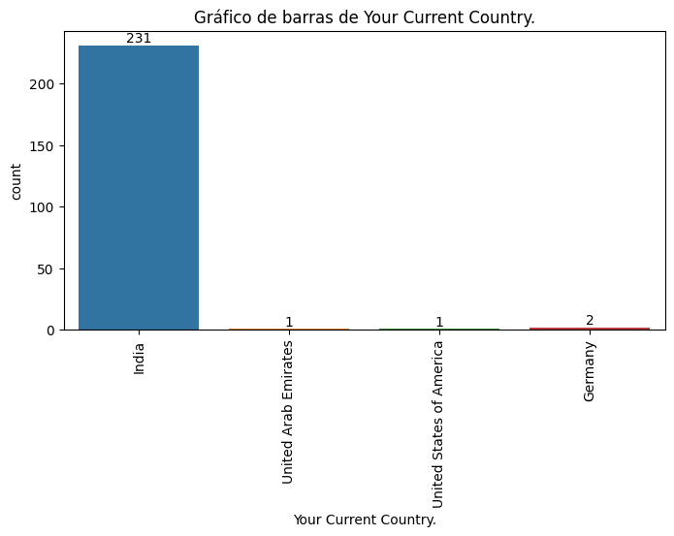
Análisis exploratorio

Slide 4
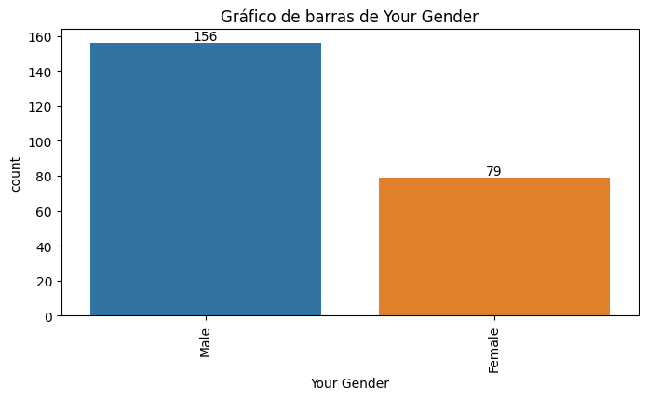
Análisis exploratorio

Slide 5
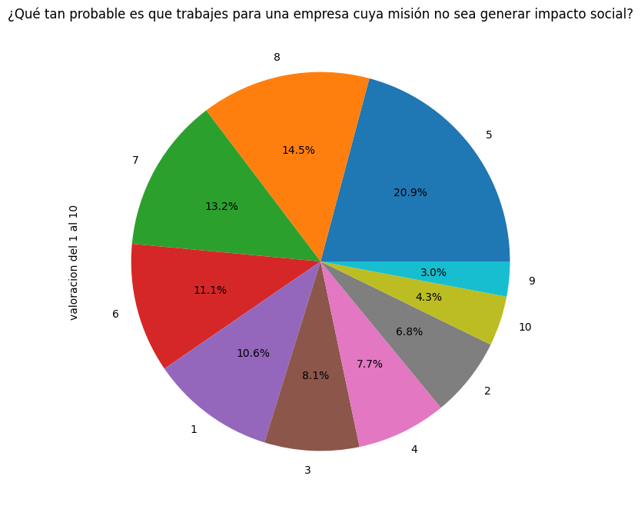
Análisis exploratorio

Slide 6
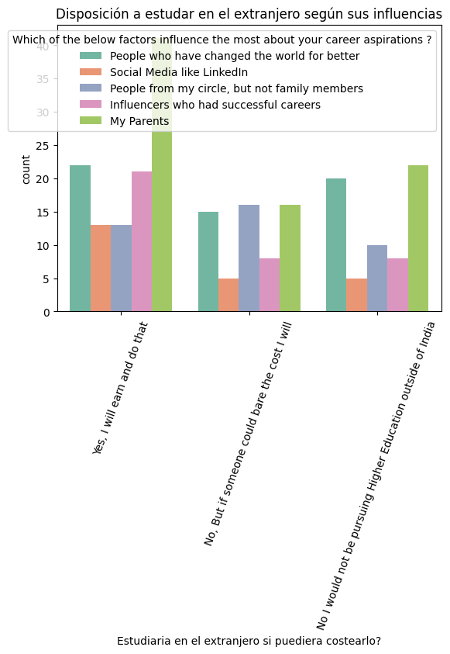
Análisis exploratorio

Slide 7
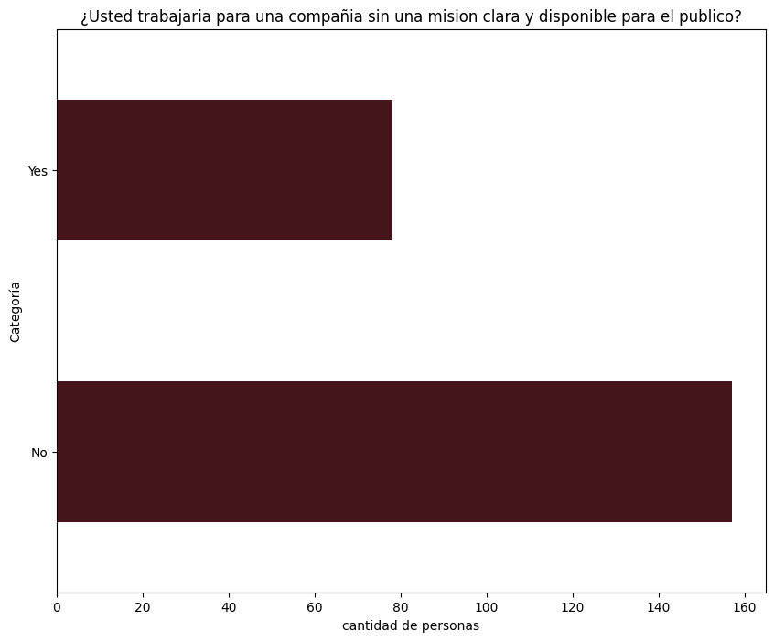
Análisis exploratorio

Slide 8
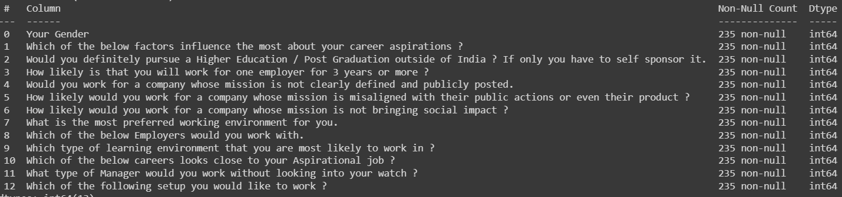
Limpieza y procesamiento
Para nuestra limpieza de datos nos percatamos que la columna "Your Current Zip Code / Pin Code“ y la columna "Your Current Country.“ no aportaba informacion relevante para el analisis por lo que lo eliminamos, convertimos la columna objetivo "Which of the below Employers would you work with.“ en binaria para facilitar su interpretacion de igual manera con label_encoder se convirtieron los datos a numericos para poder trabajar con ellos.

Slide 9
Objetivo del Proyecto
El objetivo de este proyecto es identificar y comprender los factores que influyen en la elección de empresa de la Generación Z en India, centrándonos en la cultura de aprendizaje y las recompensas. Utilizando un enfoque de aprendizaje automático, buscamos desarrollar un modelo predictivo que pueda predecir las preferencias de la Generación Z al elegir empleador.
Modelos Estadísticos para el Análisis
Para analizar los datos recopilados y responder a nuestra pregunta de investigación, utilizamos una variedad de modelos estadísticos, incluyendo regresión logística y arbol de decision. Estos modelos nos permiten examinar las relaciones entre las variables independientes y la variable dependiente y obtener información valiosa sobre los factores que influyen en la elección de empresa de la Generación Z en India.

Slide 10

Pregunta de Investigación y Variable Dependiente
Pregunta de Investigación
Variable Dependiente
¿Qué factores influyen en la decisión de la Generación Z en India de trabajar para una empresa que promueva y recompense el aprendizaje?
"Which of the below Employers would you work with." como variable binaria de interés.

Slide 11
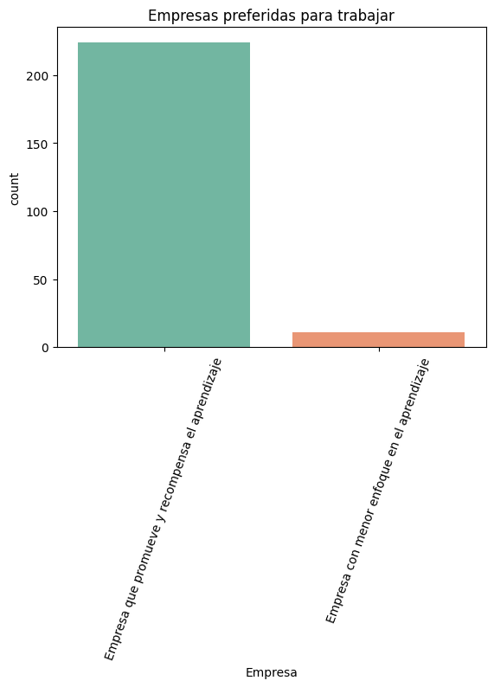

Slide 12

Justificación del Proyecto
1
Relevancia
2
Simplicidad
La variable elegida se correlaciona directamente con la pregunta de investigación, destacando la importancia del aprendizaje en el proceso de selección de empresa de la Generación Z.
La dicotomía binaria simplifica el análisis e interpretación de resultados sin comprometer los conocimientos sobre las culturas de aprendizaje corporativo.
3
Capacidad de Análisis
Permite la aplicación de varios modelos estadísticos para identificar los factores que influyen en la preferencia por empresas que promuevan el aprendizaje.

Slide 13
Modelos usados
Tipo de modelo
Aplicacion
% de certeza
Regresion logistica
Examinar relaciones entre las variables
21%
Arbol de desicion
Categorizar las variables de acuerdo a su relacion
6%
Cluster aglomerativo
Crear grupos para facilitar su uso
N/A

Slide 14

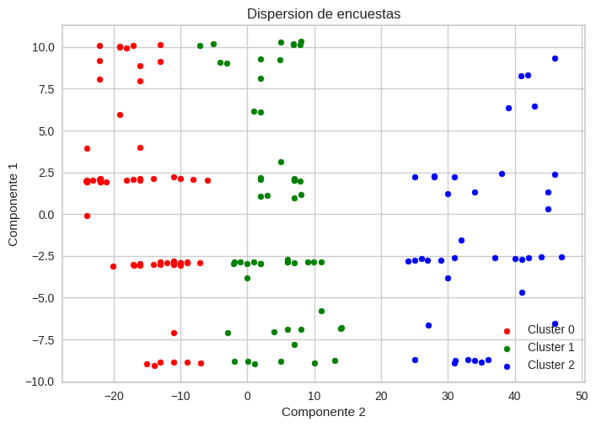
Modelo # 1: Clustering

Slide 15

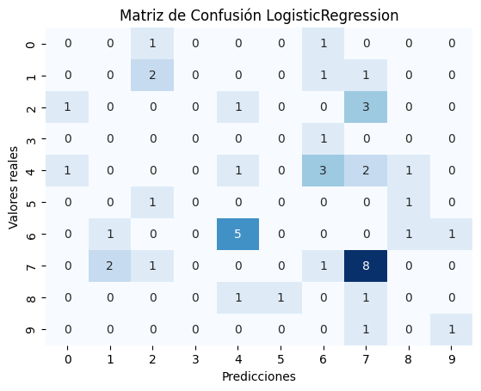
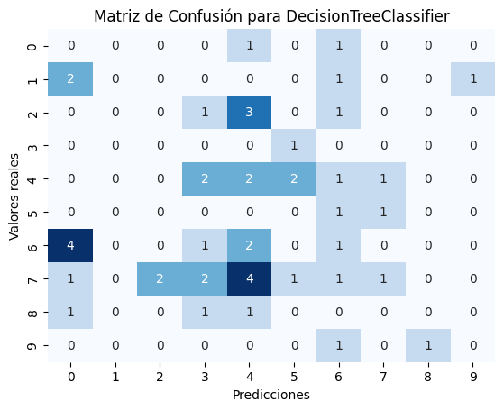
Modelos predictivos

Slide 16
Conclusiones
2
3
1
Modelo
Resultados
Datos
Los datos proporcionados son muy pocos y existen sesgos en las variables, no contiene variables nulas y cada columna busca concer un poco mas acerca de las preferencias de estudio y trabajo para jovenes de la generacion Z en India
Los modelos usados nos permiten entender un poco mas la relacion entre los datos pero por las limitaciones no son buenos modelos predictivos
Por falta de datos estadisticos no podemos llegar a una conclusion

